Slide 1
Android开发

Slide 2
Android 准备工作
%JAVA_HOME%\bin %JAVA_HOME%\jre\bin
1.Jdk开发 https://www.oracle.com/java/technologies/javase-jdk14-downloads.html 安装jdk 1.8的exe文件
Java环境变量配置 JAVA_HOME: C:\Program Files\Java\jdk1.8.0_251
Path : %JAVA_HOME%\bin %JAVA_HOME%\jre\bin
2.Android studio下载 http://www.android-studio.org/
3.Git下载 以后android开发时弄就行

Slide 3
java基础学习
1.java 变量
int long float String char byte short double boolean
2.java变量的使用及运算符
+ - * / % ^ &&与 ||或 !非

Slide 4
java基础学习
1.类 方法调用
class 有参方法 有参返回 无参方法 无参返回
2.两种常规操作: 循环操作 逻辑操作
3.主函数 psvm(快捷键) 输出函数(sout)

Slide 5
习题
1.计算梯形的面积 上底3 下底4 高5
2.求1到100的和
3.求1到100里偶数的和
4.打印出一个十字 例如:
n
n
n
nnnnnnnnnnnnn
n
n
n

Slide 6
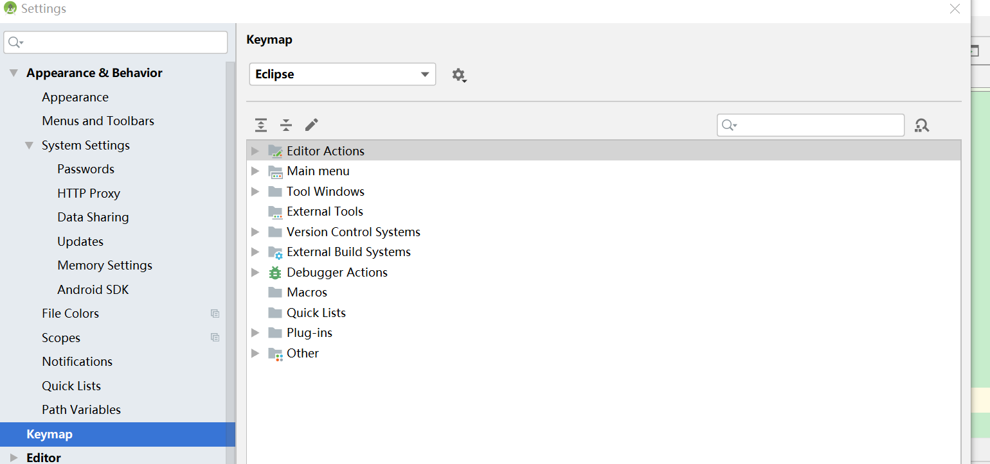
几个快捷键

Slide 7
几个快捷键
1. Ctrl + Shift + F 格式化代码
2.Ctrl + / 注释代码
3. Ctrl + H 全局搜索
4.Ctrl + L 搜索某一行
5.Ctrl + F 当前页面搜索
6.psvm + Enter 创建主函数 sout + Enter 创建输出指令
7.Alt + 上箭头 向上平移代码

Slide 8
类的继承 和 接口实现
1.继承 extends A extends B B是A的父类
2.接口实现 implements A implements B A实现了接口B 必须重写B的方法

Slide 9
习题
1.设计一个父类人类，然后两个子类，男孩和女孩 男孩会踢球，女孩会跳绳， 都会说话
2.设计一个图形的父类，然后子类有正方形，长方形，三角形 用子类去画自己的图形 比如三角形 打印 “三角形”

Slide 10
数组 与 switch
1.数组 String[] int[] float[] 。。。。
2.switch(a) {
case 1:
break;
default:
break;
}

Slide 11
几种修饰符
1.public 可以被其他类使用
2.private
可以被自己类内部调用
3.protected
可以被子类调用
4.default
可以被同(package)包内部使用

Slide 12
字符串
String
1.substring 字符串截取
2.split 字符串分割
3.equals 字符串是否相等
4. startsWith endsWith 判断是否以什么char开始 或者以什么char结束
5.charAt 某位置的char replace 替换 contains 包含

Slide 13
习题
1.设计一个计算器 实现两个数加减乘除的运算
2.计算字符串abcaabdfghauiapoi里面a出现的次数
3.计算三个数 a b c 的最小值和最大值
4.计算三个数a b c d 中 其中两个数作和的最大值

Slide 14
Android 开发入门
1.认识几种常用布局 LinearLayout RelativeLayout ConstraintLayout FrameLayout
2.几种常用的控件 EditText TextView RadioGroup RadioButton Button Switch View ImageView CheckBox ProgressBar
3.几种可滑动控件 ScrollView RecyclerView
4.其他 TabLayout

Slide 15
线性布局LinearLayout
orientation vertical 垂直布局
horizontal 水平布局
控件定义规范:
按钮Button:btn_xxx TextView tv_xxx
EditText et_xxx ImageView iv_xxx

Slide 16
RelativeLayout 相对布局
tools 预览显示控件属性
layout_toRightOf 在某控件的右侧
layout_below 在某控件的下侧
layout_alignParentBottom 居屏幕下方

Slide 17
FrameLayout 帧布局
默认覆盖展示在左上角 叠加效果
可以设置layout_gravity 对齐方式 上下左右

Slide 18
ConstraintLayout 约束布局
相当于受很多根线控制约束控件展示
layout_constraintLeft_toLeftOf X 受X控件左边约束该控件的左边
layout_constraintTop_toBottomOf X 受X控件下边约束该控件的上边
X 可以为parent 代表受整体布局影响

Slide 19
页面跳转
startActivity Intent 传递参数 设置跳转的页面
startActivityForResult 有回调的跳转 onActivityResult 接收回调
getIntent() 获取到传递的参数

Slide 20
Activity生命周期
1. onCreate 创建 1
2.onStart 开始 可见
3.onResume 可交互
4.onPause 暂停 不可交互
5.onStop 停止 不可见
6.onDestroy 销毁 1
Log 日志查看 作分析逻辑使用

Slide 21
滑动布局
RecyclerView 列表
ScrollView 滑动布局 内部必须只有一个元素 多个view滑动展示

Slide 22
Android 四大组件
1.Activity 活动窗口
2.Service 服务
3.BroadcastReceiver 广播接收者 A 注册广播接口 B intent 发送广播 刷新页面
4.ContentProvider 内容提供者 可以操作数据库 增删改查 Resolver--- Sqllite数据库 对外提供接口 别的app操作自己的数据库 相册(图片数据库)

Slide 23
Service使用 --- 后台播放音乐
生命周期 生成服务 1)startService 2)bindService(多进程)
1. onCreate 1次
2. onStartCommand 多次
3. onDestroy 停止服务 1次
4.onBind 绑定服务到Activity unbind 解绑 Service和Activity解绑

Slide 24
BroadcastReceiver 发送广播
1.静态注册和动态注册
静态注册在Manifest里面注册(8.0系统以上失效)
动态注册 代码注册 必须反注册 （内存泄漏）不会在指定时间回收 registerReceiver
反注册
2.广播发送 sendBroadcast

Slide 25
ContentProvider 内容提供者
1. ContentResolver 数据增删改查
2. Uri （通用资源标识符 Universal Resource Identifer），代表数据操作的地址，每一个ContentProvider发布数据时都会有唯一的地址。
3.ContentValues 键值对 修改 增加数据会用到

Slide 26
Fragment 碎片
1.有独立生命周期
onAttach onCreate onCreateView onActivityCreated onStart
onResume onPause onStop onDestroyView onDestroy oDetach
2.依赖Activity 多了几个生命周期
onAttach() 在Fragment 和 Activity 建立关联是调用（Activity 传递到此方法内） onCreateView() 当Fragment 创建视图时调用 onActivityCreated() 在相关联的 Activity 的 onCreate() 方法已返回时调用。 onDestroyView() 当Fragment中的视图被移除时调用 onDetach() 当Fragment 和 Activity 取消关联时调用。

Slide 27
对话框 和 popwindow
对话框 自定义dialog 或者系统的AlertDialog
popwindow 一个pop悬浮框

Slide 28
Android 动画
1.帧动画
类似幻灯片 依次播放每一帧图片
2.补间动画
平移(translate) 缩放(scale) 旋转(rotate) 透明度(alpha)
AnimationSet 动画组合
3.属性动画
ValueAnimator ObjectAnimator AnimatorSet

Slide 29
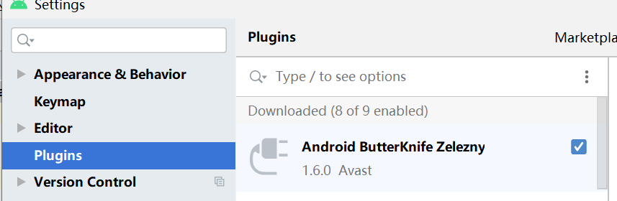
第三方组件-ButterKnife 黄油刀
可以替换findViewById @BindView
可以生成点击事件 @OnClick
插件
引入
implementation 'com.jakewharton:butterknife:10.2.1'
annotationProcessor 'com.jakewharton:butterknife-compiler:10.2.1'

Slide 30
Android 联网请求 Retrofit + OkHttp + Rxjava
1.Retrofit 封装接口
2.okhttp 网络请求
3.Rxjava 数据解析 线程切换
4.glide加载网络图片

Slide 31
第三方组件 + EventBus 事件发送
相比broadcastReceiver要好用一些 可实现页面的刷新
implementation 'org.greenrobot:eventbus:3.1.1' 引入
EventBus.getDefault().register(this); 注册
EventBus.getDefault().unregister(this);反注册
@Subscribe(threadMode = ThreadMode.MAIN) 接收

Slide 32
定时器
Handler
注意内存泄漏问题 弱引用（快速回收） + static (与app的生命周期一致)
Timer
CountDownTimer 定时器 单位毫秒
onTick 正在计时 onFinish 计时结束

Slide 33
异步任务 AsyncTask
1.多线程 Thread + Handler
2.常用方法
onPreExecute 加载前 doInBackground 加载耗时操作
onProgressUpdate 主线程刷新进度 onPostExecute 执行完毕
onCancelled 取消
3.考虑内存泄漏 弱引用 + static

Slide 34
SharedPreference 文件保存
1.文件保存主要三个途径: sharedPreference Sqlite(数据库) File保存
2.使用
getSharedPreferences 获取sp文件 sp.getString 获取存储的字符串
.edit() 获取编辑器
.putString 保存字符串数据
.apply 提交保存

Slide 35
ViewPager + TabLayout
mTb.setupWithViewPager(mVp); 绑定
FragmentStatePagerAdapter 设置的适配器
TabLayout 代表顶部tab布局
ViewPager 代表底部可切换的view

Slide 36
事件分发
1.自定义view onDraw(画图) onMeasure(测量) onLayout(布局)
2.可拖动 setTranslationX setTranslationY 设置平移距离
3.常用方法
dispatchTouchEvent (分发) onInterceptTouchEvent(拦截)
onTouchEvent(触摸 Down Up Move )
4.事件分发原理

Slide 37
Git使用 管理代码
1.下载地址 https://git-scm.com/download/win
2.git 常用指令 pull push clone merge

Slide 38
开发一个完整的项目
1.项目名称 一个心情日记
2.需求页面 1)启动页 2)首页Tab 3)个人信息页面 4)登录 注册页 5)录入增加一条日记页
3.涉及知识点 ViewPager 网络 数据库 SharedPreference 基本控件

